Slide 1

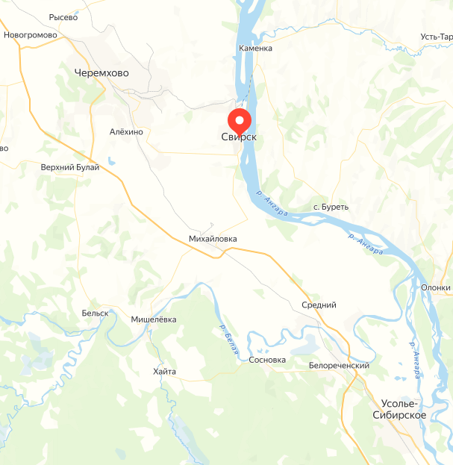
Отдел образования муниципального образования
«город Свирск»
Город Свирск образован в 1735 году, граничит с Черемховским и Усольским районами Иркутской области, расположен в Восточной Сибири, в центре Иркутско-Черемховской равнины на левом берегу Ангары, в 20 километрах к востоку от железнодорожной станции Черемхово и в 150 километрах от областного центра. Протяженность городской территории с севера на юг составляет 10 км, с запада на восток – 9 км. Общая площадь города составляет 3862 га.
Свирск расположен на левом берегу хвостовой части Братского водохранилища, имеет речной порт. Население города составляет 15,3 тыс.человек.
2024 г.

Slide 2
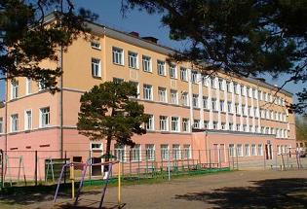
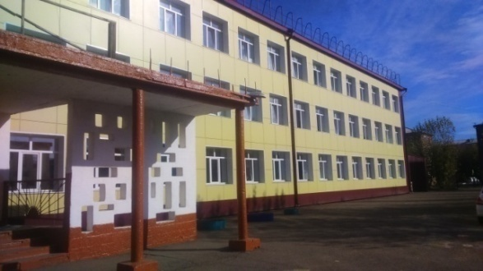
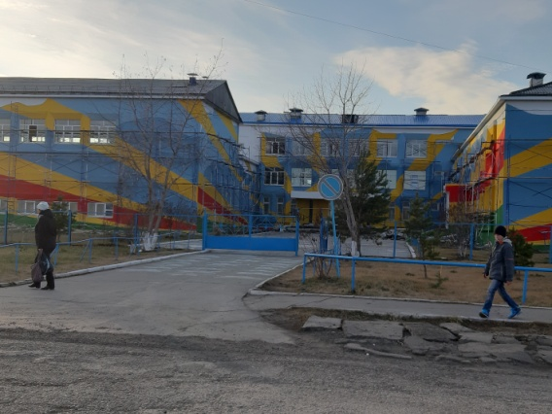
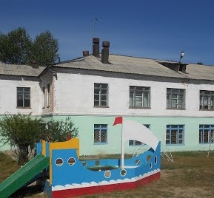
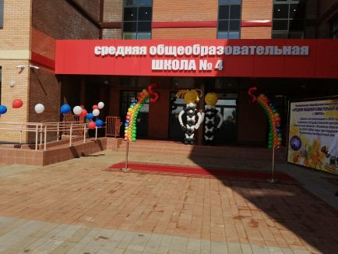
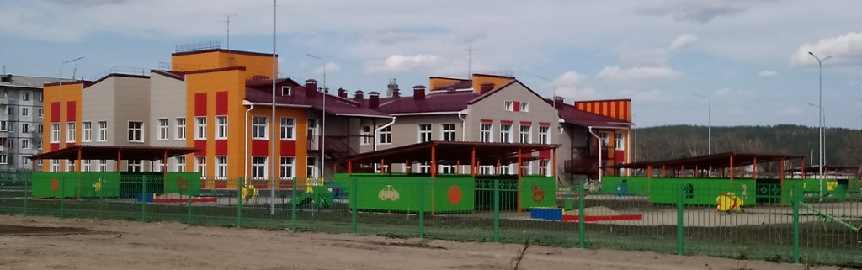
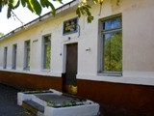
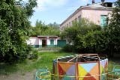
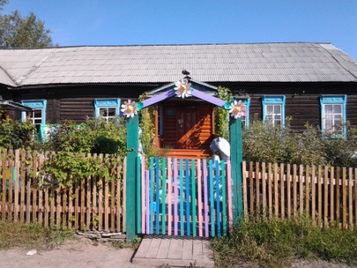
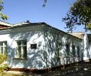
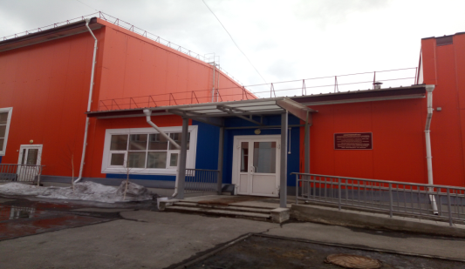
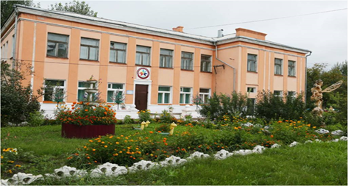
5 муниципальных
общеобразовательных школ
(1961 обучающихся)
5 дошкольных образовательных учреждений (747 ребенка)
2 учреждения дополнительного образования
(1185воспитанника)
Отдел образования муниципального образования «город Свирск»

Slide 3

Вакансии в общеобразовательных организациях
Вакансия | Количество часов | МОУ | Меры поддержки
Педагог-психолог | 1 ставка | МОУ «СОШ №1 г. Свирска» | Предоставление квартиры в коммерческий найм; предоставление места в детском саду; стимулирующие выплаты с учетом нагрузки: 20 % (до 3 лет работы); методическое сопровождение (наставничество, привлечение к участию в конкурсах, мероприятиях; бесплатное прохождение курсов повышения квалификации)
Учитель-логопед | 1 ставка | МОУ «СОШ №4 г. Свирска»
Учитель-дефектолог | 1 ставка
Отдел образования муниципального образования «город Свирск»

Slide 4

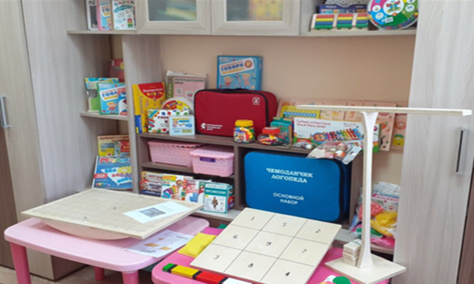
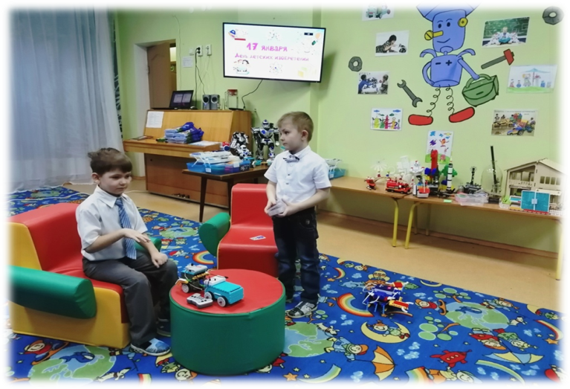
Вакансии в дошкольных образовательных организациях
Вакансия | Кол . ставок | МДОУ | Меры поддержки
Музыкальный руководитель | 1 ст. | МДОУ №22, МДОУ № 33 | Предоставление квартиры в коммерческий найм; предоставление места в детском саду; стимулирующие выплаты с учетом нагрузки: 20 % (до 3 лет работы); методическое сопровождение (наставничество, привлечение к участию в конкурсах, мероприятиях; бесплатное прохождение курсов повышения квалификации)
Педагог-психолог | 1,5 ст. | МДОУ №1, МДОУ №3
Отдел образования муниципального образования «город Свирск»

Slide 5

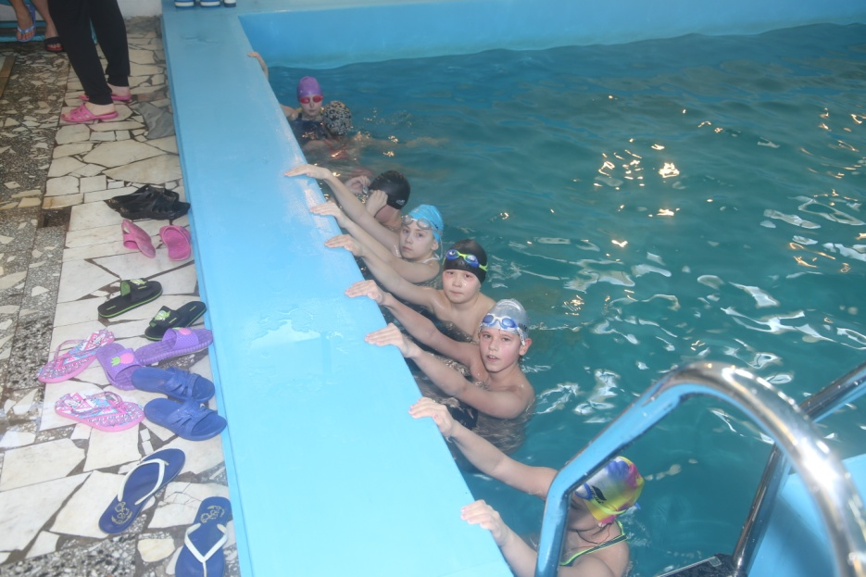
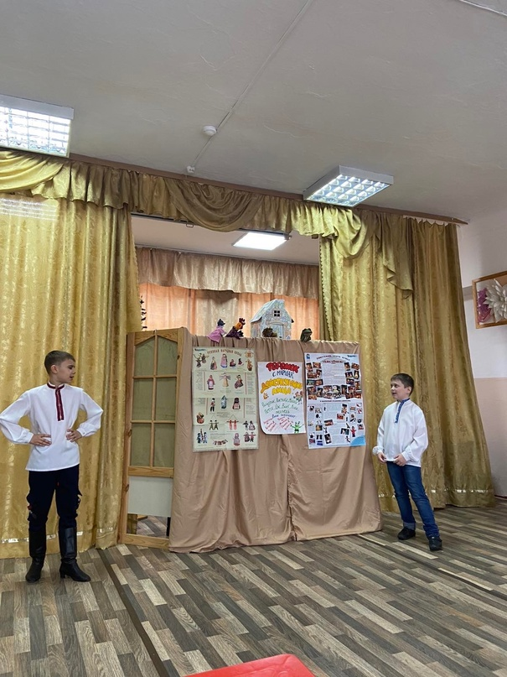
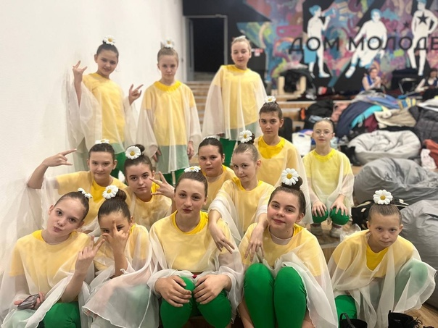
Вакансии в организациях дополнительного образования
Вакансии | Кол-во ставок | ОО | Предоставляемое жильё
Педагог дополнительного образования (вокал, театр, робототехника) | 3 | МБУ ДО «Дом детского творчества г.Свирск» | Предоставление квартиры в коммерческий найм; предоставление места в детском саду; стимулирующие выплаты с учетом нагрузки: 20 % (до 3 лет работы); методическое сопровождение (наставничество, привлечение к участию в конкурсах, мероприятиях; бесплатное прохождение курсов повышения квалификации)
Педагог по физической культуре и спорту | 2 | МБУ ДО «Детско-юношеская спортивная школа г.Свирска»
Отдел образования муниципального образования «город Свирск»

Slide 6
Контакты отдела образования муниципального образования «город Свирск»
665420, г. Свирск, ул. Дзержинского,1
Тел/факс. 8(939)8183728
email: svirsk-obraz@mail.ru
Отдел образования муниципального образования «город Свирск»

